Slide 1


Slide 2
اپیدمیولوژی آنفلوانزا
دکتر رضا صفری
متخصص کودکان و نوزادان

Slide 3
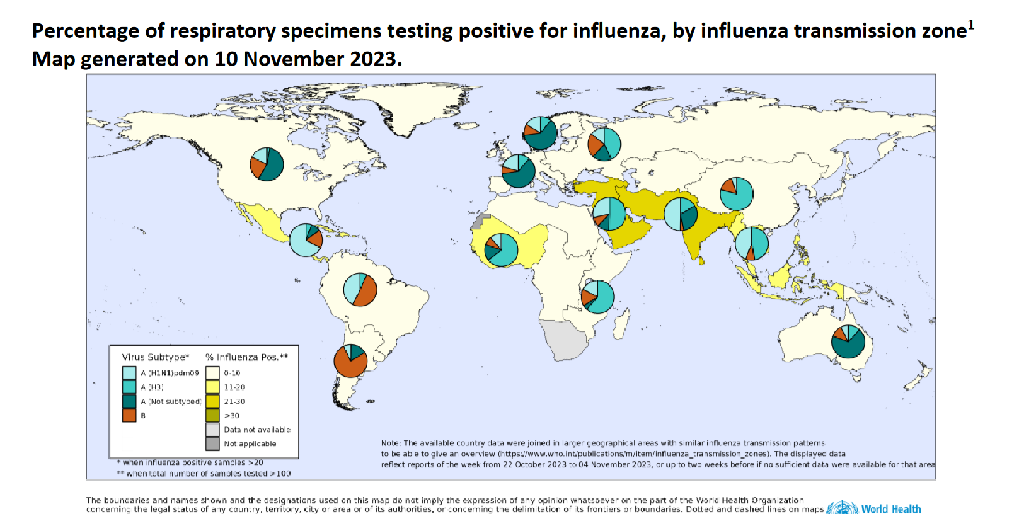

Slide 4
اپیدمیولوژی آنفلوانزا در جهان
شناسایی انفلوانزا در سطح جهانی پایین است و بیشترین شناسایی مربوط به مناطق گرمسیری است
بیشترین فعالیت در منطقه نیمکره شمالی و شرق و غرب آسیاست
در آفریقای جنوبی پایین تر ازآستانه فصلی باقیمانده است و کلیه ساب تایپهای انفلوانزای فصلی در چرخش می باشند
در مناطق معتدل و گرمسیری آمریکای جنوبی فعالیت انفلوانزا پایین است و انفلوانزای B غالب است
در جنوب آسیا فعالیت انفلوانزا افزایش یافته است
در آسیای جنوب شرقی بطور کلی فعالیت انفلوانزا کاهش یافته است و ویروس A(H1N1) پیش غالب بوده و A(H3N2) نیز گزارش شده است

Slide 5
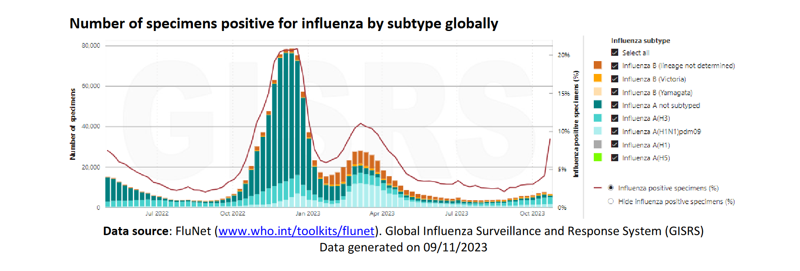

Slide 6
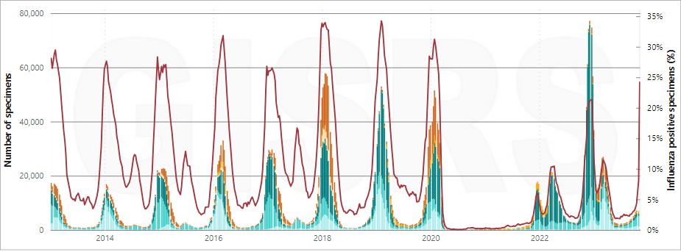
الگوی ده ساله ی بروز بیماری آنفلوآنزا در نیمکره ی شمالی
Oct.
Apr.
Oct.
Apr.

Slide 7
الگوی چندین ساله ی بروز سالانه ی آنفلوآنزا در نیم کره ی شمالی به این گونه بود که به طور معمول در حدود ماه اکتبر هر سال موارد افزایش پیدا می کرد و در آپریل سال بعد پایان می یافت اما پس از همه گیری کوید 19 این روند در سال 2021 و 2022 متفاوت خود را نشان داد به نحوی که در انتهای سال 2020 و ابتدای سال 2021 هیچ افزایشی از بیماری گزارش نشده است ولی از حدود سپتامبر سال 2021 روند موارد افزایشی بود و در آپریل سال 2022 به اوج خود رسید و در ادامه به موج سالانه ی بعدی که از اکتبر 2022 شروع می شد پیوست.

Slide 8
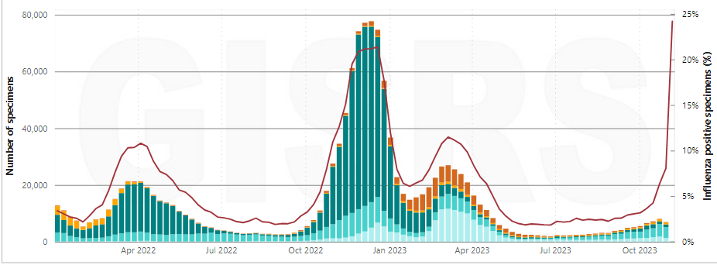
برو ز انواع آنفلوآنزا در نیمکره ی شمالی از ابتدای سال 2022
در حالت معمول افزایش درصد مثبت تست آنفلوآنزا نشان از شروع یک موج جدید آنفلوآنزا است ، از اینرو افزایش درصد موارد در اکتبر2023 نشان دهنده ی شروع موج جدیدی از بیماری در نیمکره ی شمالی است.

Slide 9
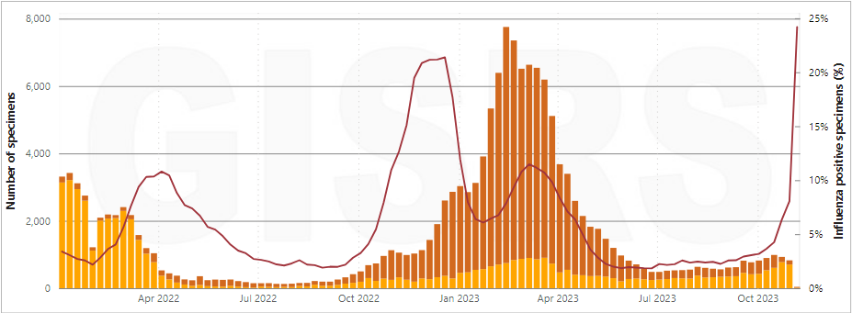
بروز آنفلوآنزای نوع B از ابتدای سال 2022 تا کنون در نیمکره ی شمالی
افزایش بروز آنفلوآنزای نوع B معمولا" همراه با موارد آنفلوآنزای نوع A شروع می شود ولی اوج بروزنوع B پس از کاهش نوع A اتفاق می افتد.

Slide 10
گزارش آزمایشگاهی وضعیت آنفلوانزا در جهان
بر اساس گزارش آزمایشگاههای ملی 124 کشور وضعیت انفلوانزا به شرح زیر است :
تعداد 350000نمونه ( از 2 تا 15 اکتبر 2023 ) بررسی شدند که 11470 مورد مثبت گزارش شد
از موارد مثبت 83%نوع A ( 33% A/H1N1 و 67% A/H3N2 )
و
17% نوع B بودند

Slide 11
سازمان بهداشت جهانی در مراقبت آنفلوآنزا به جز شش دفتر منطقه ای خود کشورهای جهان را از نظر الگوی انتقال به مناطق 18 گانه ای تقسیم بندی کرده است.
در این تقسیم بندی کشور ایران به همراه پاکستان ، افغانستان ، بنگلادش ، بوتان ، هند ، نپال ، سریلانکا و مالدیو در منطقه ی جنوب آسیا طبقه بندی شده است.

Slide 12
Influenza Transmission Zones
The Influenza Transmission Zones are geographical groups of countries, areas or territories with similar influenza transmission patterns. Below is a map showing the borders of the Influenza Transmission Zones as well as the list of countries, areas or territories by zone.

Slide 13
Influenza Transmission Zone | Country, area or territory1
North America | Bermuda (the United Kingdom) Canada Greenland (Denmark) Saint Pierre and Miquelon (France) United States of America
Central America Caribbean | Anguilla (the United Kingdom) Antigua and Barbuda Aruba (the Netherlands) Bahamas Barbados Belize British Virgin Islands (the United Kingdom) Cayman Islands (the United Kingdom) Costa Rica Cuba Dominica Dominican Republic El Salvador Grenada Guadeloupe (France) Guatemala Haiti Honduras Jamaica Martinique (France) Mexico Montserrat (the United Kingdom) Netherlands Antilles (the Netherlands) Nicaragua Panama Puerto Rico Saint Barthélemy (France) Saint Kitts and Nevis Saint Lucia Saint Martin (France) Saint Vincent and the Grenadines Trinidad and Tobago Turks and Caicos Islands (the United Kingdom) United States Virgin Islands (the United States of America)
Temperate South America | Argentina Chile Falkland Islands (Malvinas) (the United Kingdom) Paraguay Uruguay
Tropical South America | Bolivia (Plurinational State of) Brazil Colombia Ecuador French Guiana (France) Guyana Peru Suriname Venezuela (Bolivarian Republic of)
Northern Europe | Denmark Estonia Faroe Islands (Denmark) Finland Guernsey (the United Kingdom) Iceland Ireland Isle of Man (the United Kingdom) Jersey (the United Kingdom) Latvia Lithuania Norway Svalbard and Jan Mayen Islands (Norway) Sweden United Kingdom of Great Britain and Northern Ireland

Slide 14
Influenza Transmission Zone | Country, area or territory1
South West Europe | Albania Andorra Austria Belgium Bosnia and Herzegovina Croatia France Germany Gibraltar (the United Kingdom) Greece Italy Luxembourg Malta Midway Islands (the United States of America) Monaco Montenegro Netherlands Portugal San Marino Serbia Slovenia Spain Switzerland The former Yugoslav Republic of Macedonia
Eastern Europe | Belarus Bulgaria Czechia Hungary Kosovo (in accordance with Security Council resolution 1244 (1999)) Poland Republic of Moldova Romania Russian Federation Slovakia Ukraine
Northern Africa | Algeria Egypt Libya Morocco Sudan Tunisia
Eastern Africa | Burundi Comoros Djibouti Eritrea Ethiopia Kenya Madagascar Malawi Mauritius Mayotte (France) Mozambique Réunion (France) Rwanda Seychelles Somalia Uganda United Republic of Tanzania Zambia Zimbabwe
Middle Africa | Angola Cameroon Central African Republic Chad Congo Democratic Republic of the Congo Equatorial Guinea Gabon Sao Tome and Principe South Sudan
Western Africa | Benin Burkina Faso Cabo Verde Côte d'Ivoire Gambia Ghana Guinea Guinea-Bissau Liberia Mali Mauritania Niger Nigeria Saint Helena (the United Kingdom) Senegal Sierra Leone Togo
Southern Africa | Botswana Eswatini Lesotho Namibia South Africa

Slide 15
Influenza Transmission Zone | Country, area or territory1
Western Asia | Armenia Azerbaijan Bahrain Cyprus Georgia Iraq Israel Jordan Kuwait Lebanon Oman Qatar Saudi Arabia Syrian Arab Republic Turkey United Arab Emirates West Bank and Gaza Strip Yemen
Central Asia | Kazakhstan Kyrgyzstan Tajikistan Turkmenistan Uzbekistan
Eastern Asia | China Democratic People's Republic of Korea Japan Mongolia Republic of Korea
Southern Asia | Afghanistan Bangladesh Bhutan India Iran (Islamic Republic of) Maldives Nepal Pakistan Sri Lanka
South East Asia | Brunei Darussalam Cambodia Indonesia Lao People's Democratic Republic Malaysia Myanmar Philippines Influenza transmission zones © WHO 2018 Last updated: 2018-09-14 Singapore Thailand Timor-Leste Viet Nam
Oceania Melanesia and Polynesia | American Samoa (the United States of America) Australia Cook Islands Fiji French Polynesia (France) Guam (the United States of America) Johnston Atoll (the United States of America) Kiribati Marshall Islands Micronesia (Federated States of) Nauru New Caledonia (France) New Zealand Niue Norfolk Island (Australia) Northern Mariana Islands (the United States of America) Palau Papua New Guinea Pitcairn Island (the United Kingdom) Samoa Solomon Islands Tokelau Tonga Tuvalu Vanuatu Wake Island (the United States of America) Wallis and Futuna (France)

Slide 16
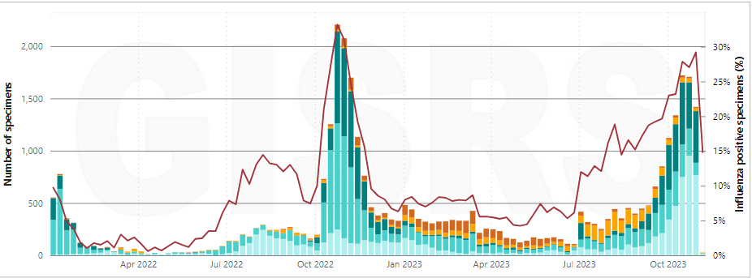
بروز موارد آنفلوآنزا از ابتدای سال 2022 در منطقه بندی جنوب آسیا ( شامل ایران ) سازمان بهداشت جهانی
در این منطقه فصل انتقال بیماری آنفلوآنزا از جولای آغاز می شود و تا بهار ادامه پیدا می کند.

Slide 17
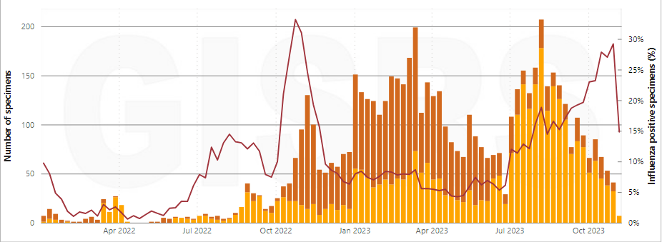
بروز موارد آنفلوآنزا ی نوع B از ابتدای سال 2022 در منطقه بندی جنوب آسیا ( شامل ایران ) سازمان بهداشت جهانی
علی رغم افزایش موارد آنفلوآنزای نوع B پس از پایان یافتن آنفلوآنزای نوع A ولی به نظر می رسد این آنفلوآنزا الگوی انتشار زمانی برای خود دارد .

Slide 18
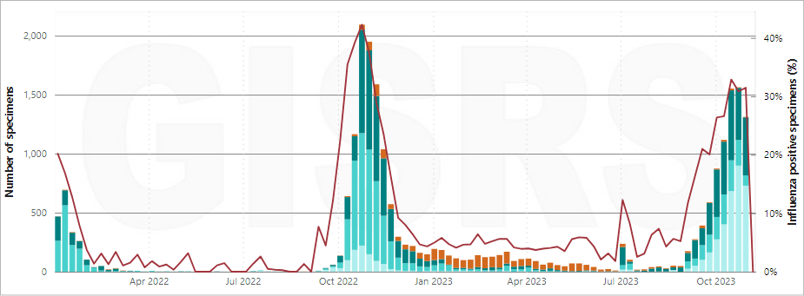
اپیدمیولوژی آنفلوانزا در ایران
بروز سالیانه ی بیماری آنفلوآنزا در ایران معمولا از سپتامبر شروع و تا فوریه ادامه پیدا می کند

Slide 19
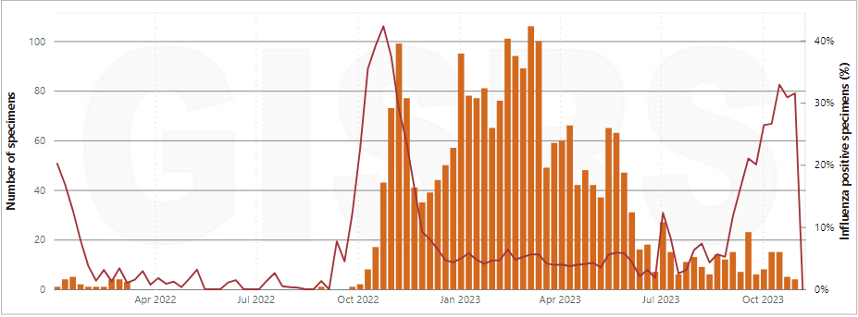
بروز آنفلوزای نوع B از ابتدای سال 2022 در ایران
همانند دیگر کشورهای منطقه ی جنوب آسیا آنفوآنزای نوع B با افزایش تعداد موارد آنفلوآنزا در اکتبر افزایش پیدا کرده و در فصل های بهار و تابستان ادامه پیدا کرده است.

Slide 20
اپیدمیولوژی کووید19

Slide 21
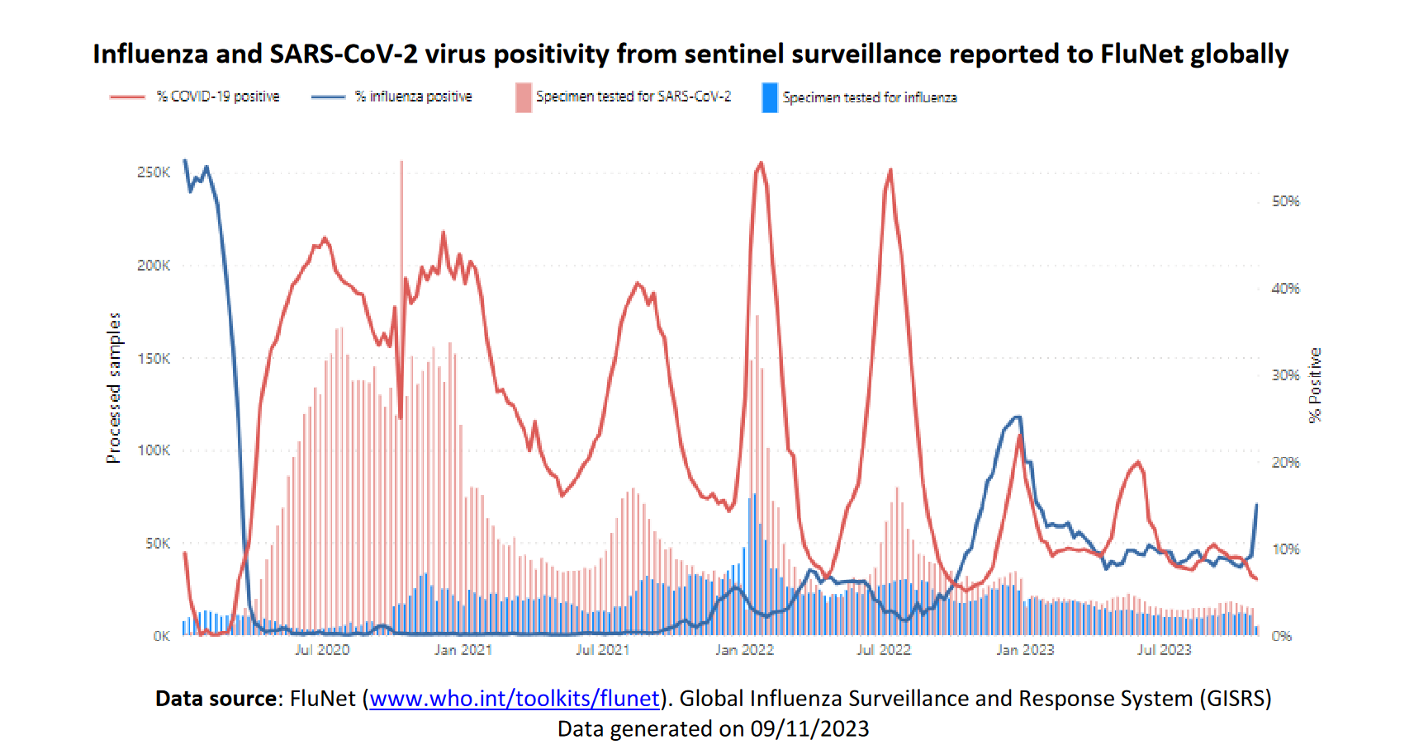

Slide 22
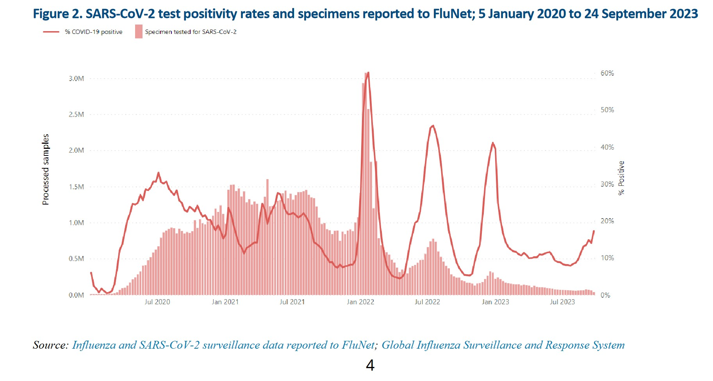

Slide 23

گزارش آزمایشگاهی وضعیت کووید
در سطح جهانی موارد مثبت شدن SARS –COV-2 در پایگاههای دیده ور کمتر از 10% باقیمانده است
میزان مثبت شدن SARS –COV-2 در آمریکای شمالی ،مدیترانه شرقی و اروپا کاهش یافته است
بیشترین میزان فعالیت در اروپا و حدود 11% است
در غرب اقیانوس آرام فعالیت ویروس کمی صعودی بوده و حدود 10% است
در منطقه افریقا و جنوب شرق آسیا زیر5% است
میزان مثبت شدن SARS –COV-2 در نظام غیر دیده ور افزایش یافته و در سطح جهان حدود 20% است

Slide 24
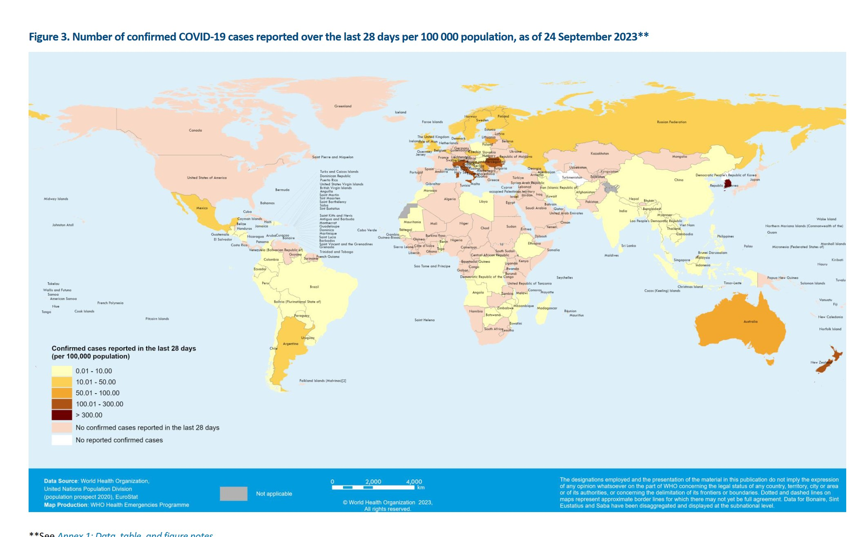

Slide 25
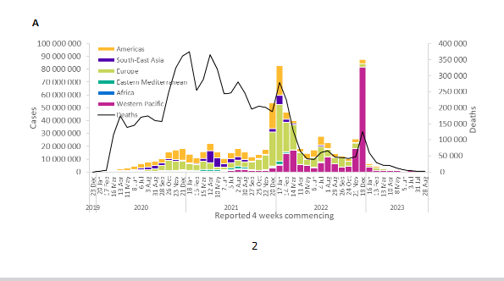
COVID-19 cases reported by WHO Region, and global deaths by 28-day intervals, as of 24 September 2023

Slide 26
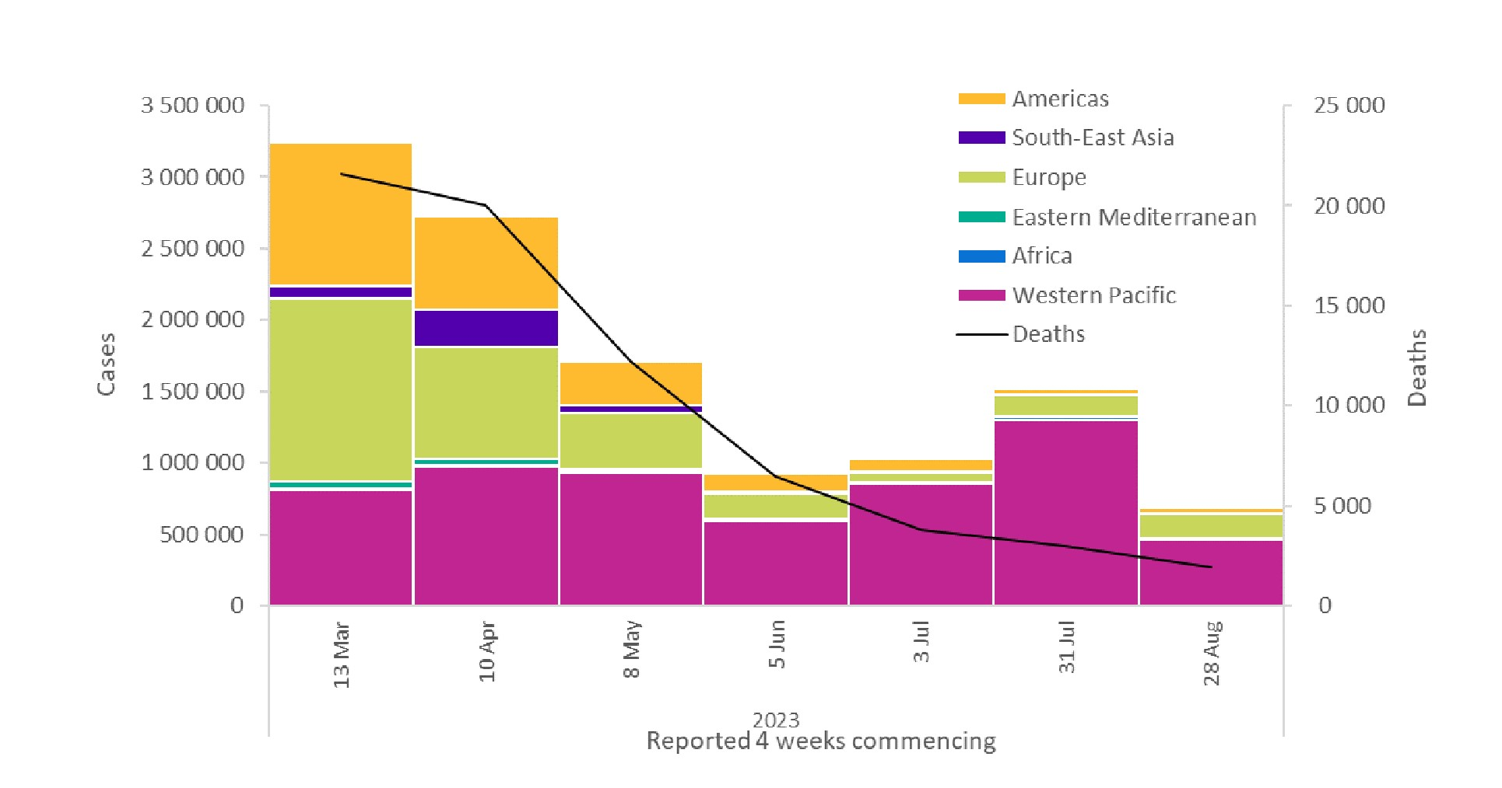
. COVID-19 cases reported by WHO Region, and global deaths by 28-day intervals,
13 March to 24 September 2023

Slide 27
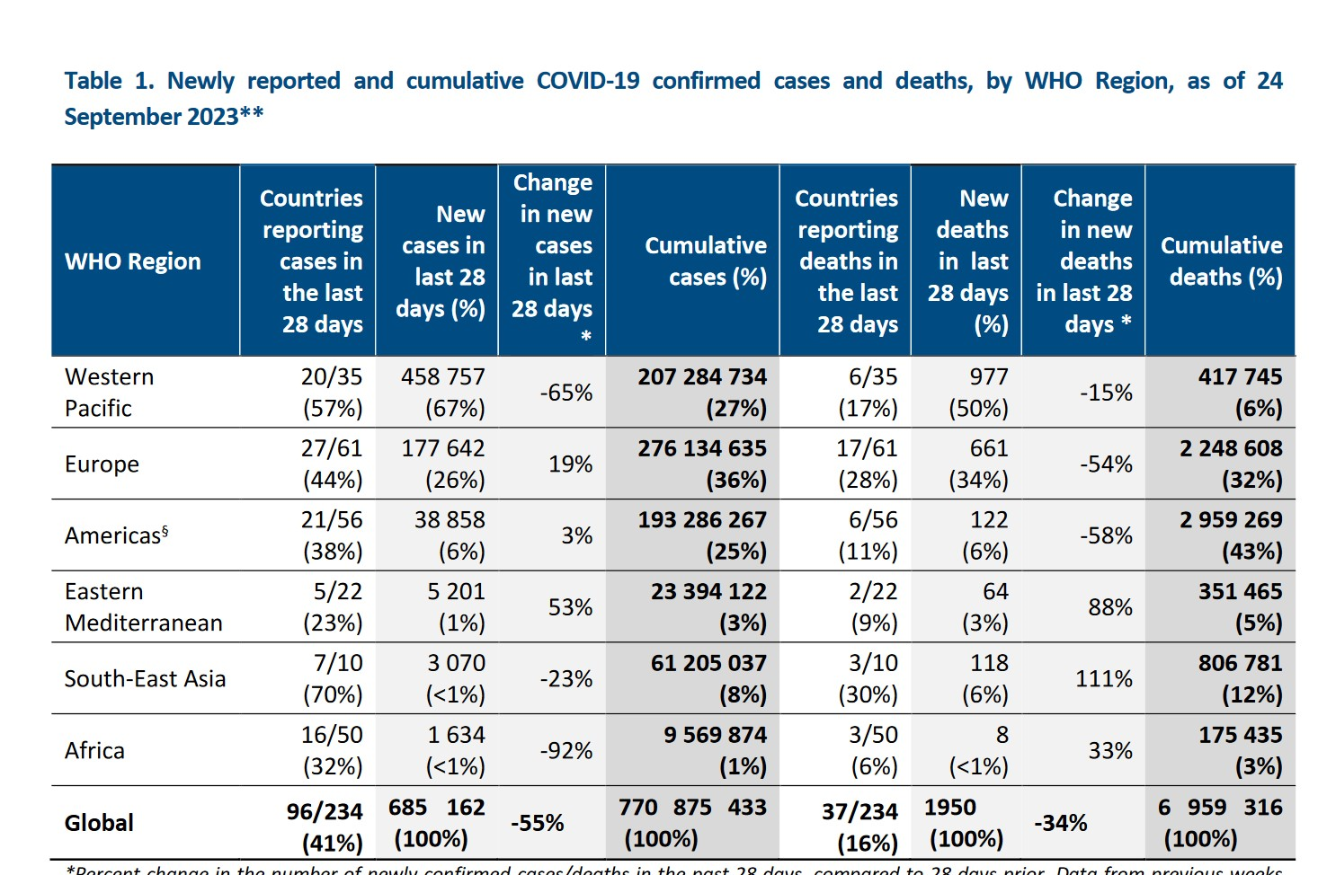

Slide 28
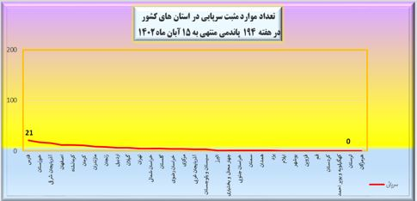
آخرین وضعیت کووید درایران
تعداد موارد بستری مثبت جدید در طی هفته 194 پاندمی ( هفته منتهی به 15 آبان ) 451 نفر و تعداد مرگ 37 نفر می باشد که نسبت به هفته قبل (هفته 193 پاندمی) به ترتیب دارای 87.3 % کاهش و 45.9 % کاهش بوده است.
تعداد موارد سرپایی مثبت جدید نیز در طی همین هفته 153 نفر می باشد که نسبت به هفته قبل 90.1% کاهش داشته است

Slide 29
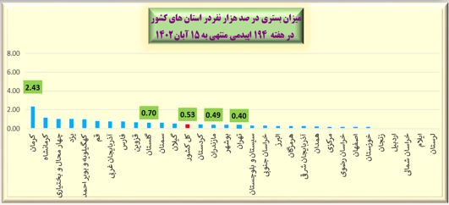
میزان بستری در صدهزار نفر در استان های کشور در هفته 194 پاندمی منتهی به 15 آبان ماه 1402

Slide 30
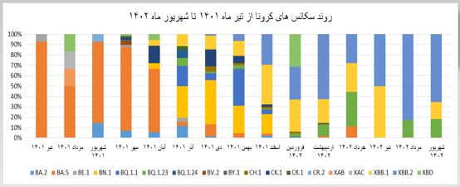

Slide 31
از ابتدای سال 1402تعداد 502نمونه از بيماران کرونا مثبت در سه آزمايشگاه اصلی در کشور به تدريج بر اساس دستورالعمل نظام مراقبت ديده وری عفونتهای حاد تنفسی جمع آوری شده است که بيشترين آن مربوط به ماه فروردين و کمترين آن مربوط به تيرماه بوده است. همان طور که مشاهده می شود تمام سکانس های گزارش شده مربوط به زير سويه های اميکرون هستند که دردو ماه اخير زير سويه XBB.2از بقيه شايعتر بوده است. اين زير سويه از انواع Under Monitoringبه شمار می رود، به اين معنی
که، وضعيت تاثيرات اپيدميولوژيک اين نوع واکسن هنوز تحت مطالعه قرار دارد

Slide 32
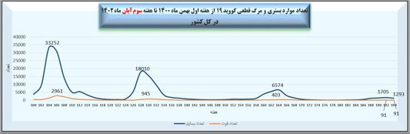

Slide 33
گزارش اجمالی وضعیت عفونت های تنفسی و بیماری covid-19 در بیمارستان های استان هرمزگان
از ابتدای سال 1402 تا 21 آبانماه

Slide 34
گزارش آزمایشگاهی وضعیت آنفلوانزا در استان هرمزگان
بر اساس گزارش آزمایشگاه مرجع بهداشت وضعیت انفلوانزا به شرح زیر است :
تعداد 699نمونه ( از24 مهرماه تا 21 آبان 1402 ) بررسی شدند که 260 مورد مثبت گزارش شد
از موارد مثبت 100%نوع A ( 75% A/H1N1 و 21% A/H3N2 )

Slide 35
وضعیت مراجعه کنندگان به پزشکان مراکز بهداشتی درمانی از اول مهرماه

Slide 36
روند نمونه گیری و کشف موارد آنفلوانزا از بیماران تنفسی بستری شده

Slide 37
روند نمونه گیری و کشف موارد آنفلوانزا از بیماران تنفسی سرپایی
درصد مثبت شدن: 29 درصد
تعداد نمونه گرفته شده 163 نفر

Slide 38
روند نمونه گیری و کشف موارد covid-19 از بیماران تنفسی بستری شده
درصد مثبت شدن: 8.1 درصد

Slide 39
روند نمونه گیری و کشف موارد covid-19 از بیماران تنفسی سرپایی
درصد مثبت شدن: 6.6 درصد
تعداد نمونه گرفته شده332 نفر

Slide 40
نمودار روند فراوانی کل موارد بستری (قطعی و مشکوک) و بستری کووید قطعی دراستان هرمزگان برحسب زمانبدی هفتگی

Slide 41
نمودارفراوانی موارد فوت به علت covid-19 در استان هرمزگان برحسب زمانبدی هفتگی(30 نفر)

Slide 42

با تشکر از توجه شما

